Slide 1
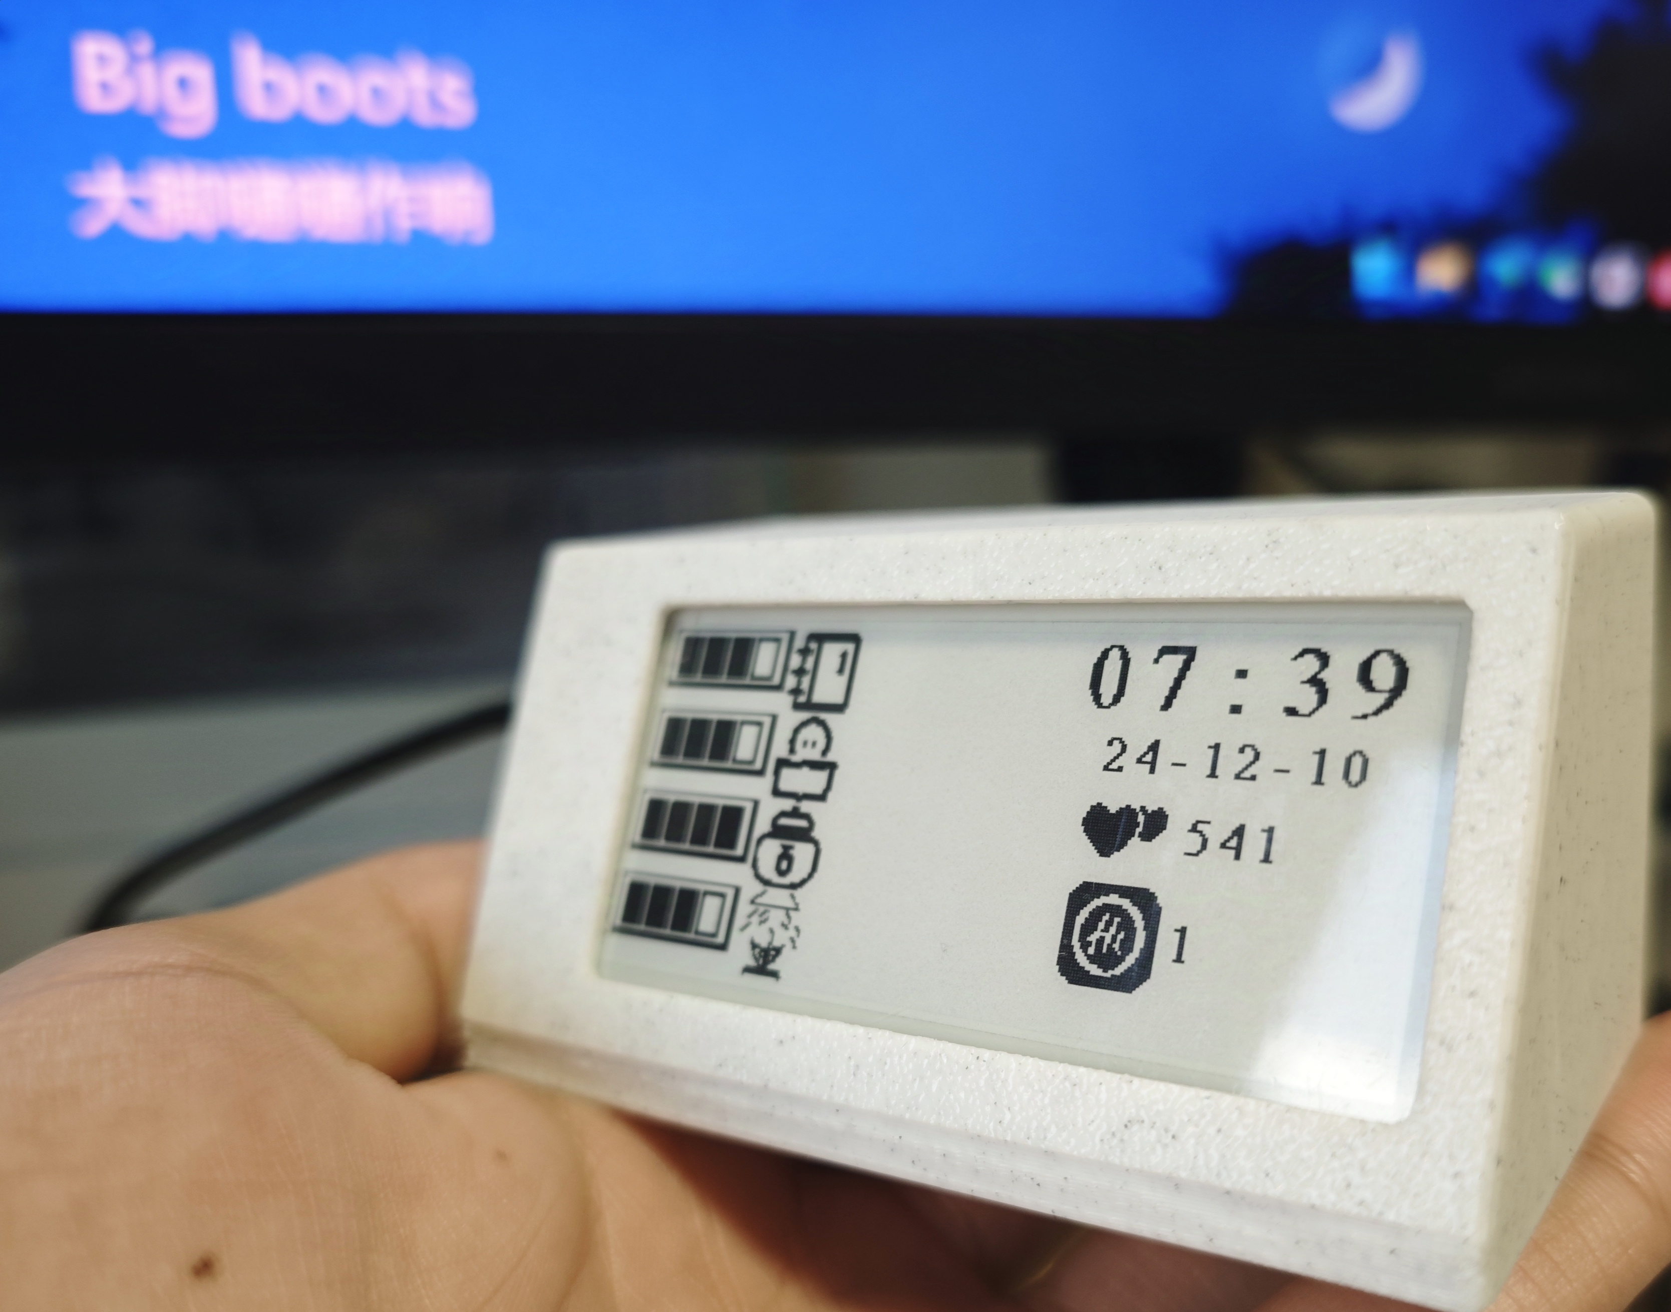





尺寸：296*128px
x
小图标
32*32
主图
100*128
23:00
2024-11-8
y
510
3

Slide 2
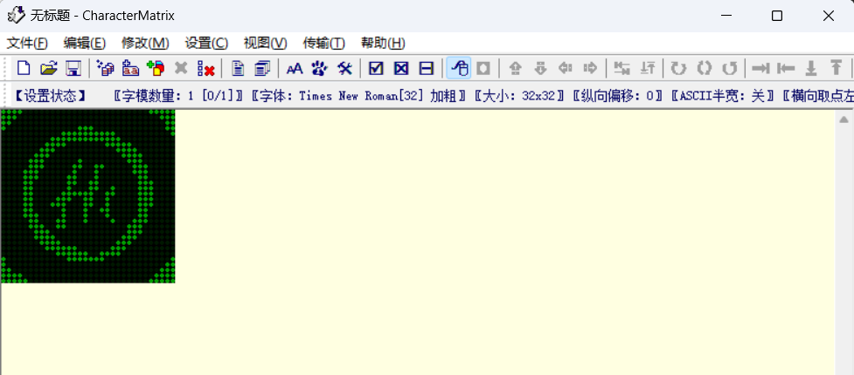
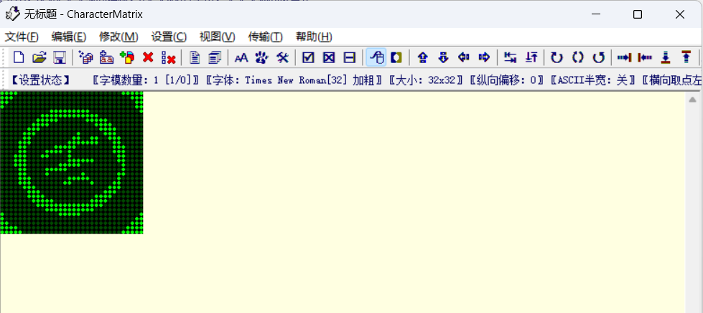
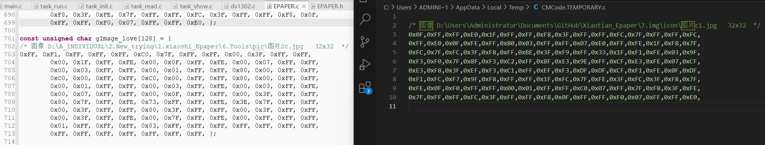
1.导入图片
4.导出代码
2.水平翻转
3.旋转
1.导入图片

